Slide 1
Academia Nacional de Medicina
11 de octubre de 2017
Avances de la Otorrinolaringología y Cirugía de Cabeza y Cuello
“En los programas de enseñanza”
Dr. Pelayo Vilar Puig
“En tiroides y glándulas salivales”
Dr. Juan Felipe Sánchez Marle
“En la cirugía endoscópica de nariz y SPN”
Dr. Germán Fajardo Dolci
“Estenosis laringotraqueales”
Dr. Hector Prado Calleros
“En el tratamiento quirúrgico de la sordera”
Dr. Antonio Soda Merhy
“Comentario Oficial”
Dr. Mario Mandujano Valdés

Slide 2
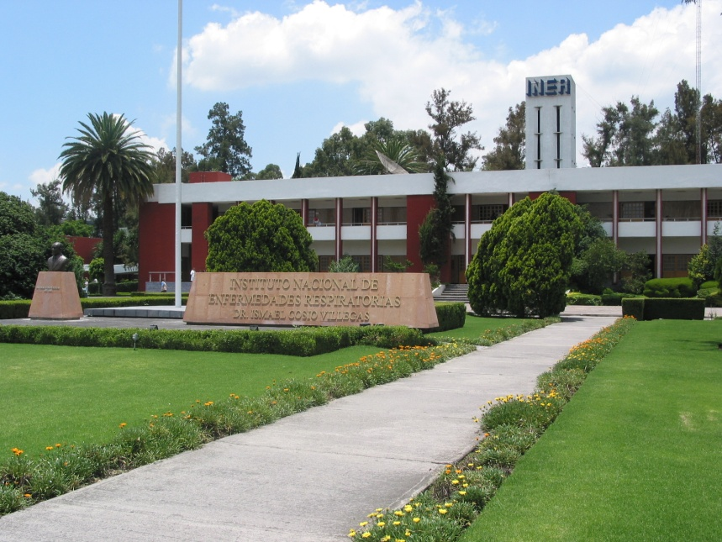
Academia Nacional de Medicina
Avances en Otorrinolaringología y Cirugía de Cabeza y Cuello 11-X-17
Avances en el tratamiento de las hipoacusias
mediante dispositivos electrónicos implantables
Dr. Antonio Soda Merhy
Presidente Honorario del Comité de Implantes de Oído
Instituto Nacional de Enfermedades Respiratorias

Slide 3
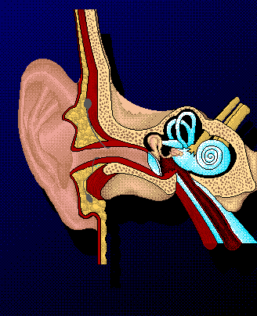
Conductiva
TIPOS
Sensorineural
Tipos de Hipoacusia

Slide 4
Grados de hipoacusia
125 250 500 1K 2K 4K 8K
-10
0
10
20
30
40
50
60
70
80
90
100
110
120
Superf..
Media
Severa
O
Profunda
O
O
O
O
O
O

Slide 5
Hipoacusia conductiva
Otosclerosis Fracaso de estapedectomía
Otitis media crónica (Adhesiva, Timpanoesclerosis, Secuelas, Cavidades de mastoidectomía etc.)
Malformaciones congénitas

Slide 6
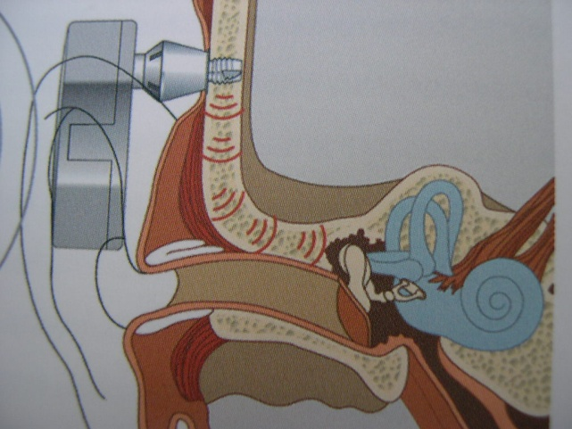
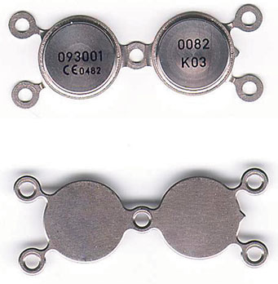
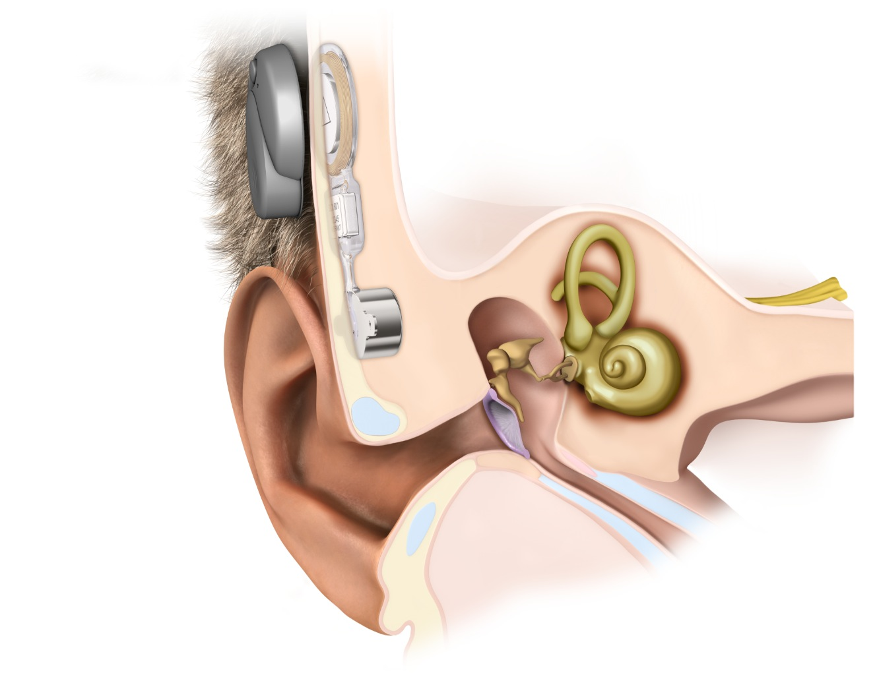
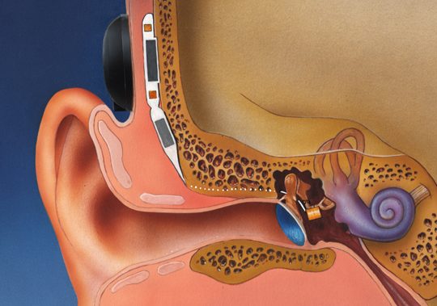
Alternativas quirúrgicas en las hipoacusias conductivas
BAHA (Bone Anchored Hearing Aid)
Sophono (V. pasivo)
Bonebridge ( V. activo)
Vibroplastía (Vibrant Soundbridge)

Slide 7

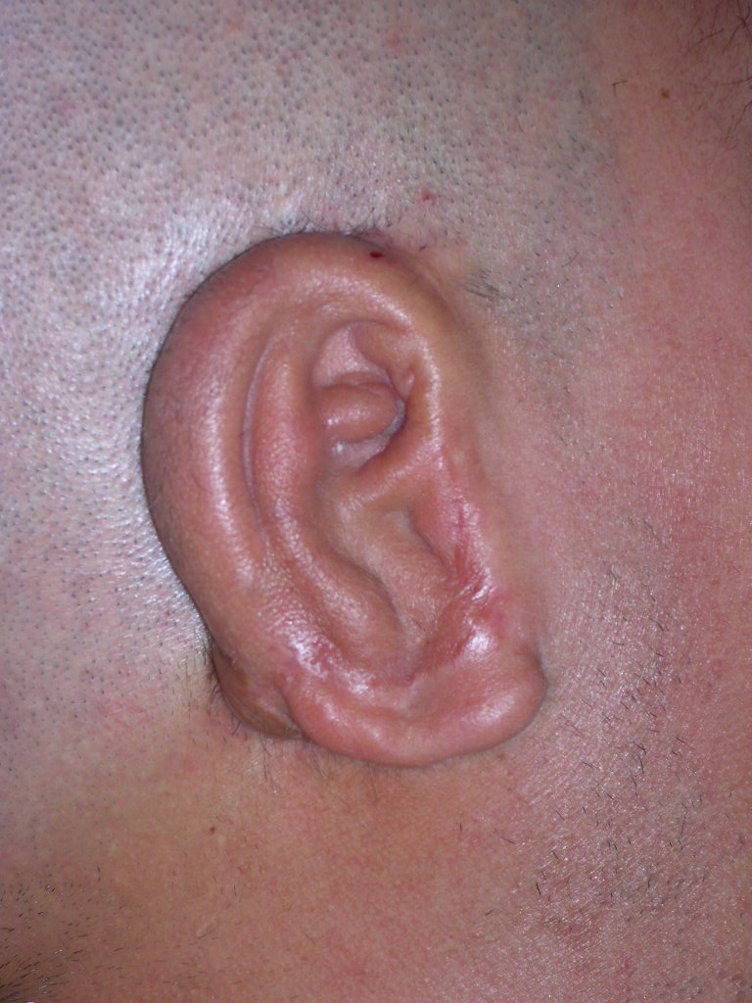

Sistema BAHA
Bone Anchored Hearing Aid

Slide 8
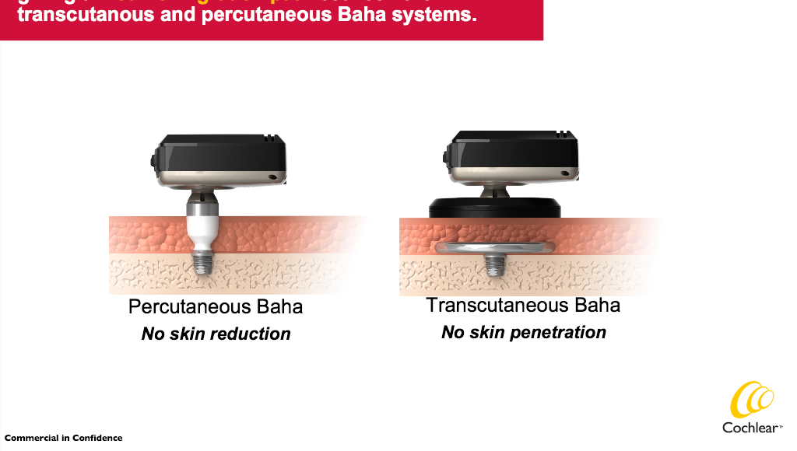
2014
BAHA Attract

Slide 9
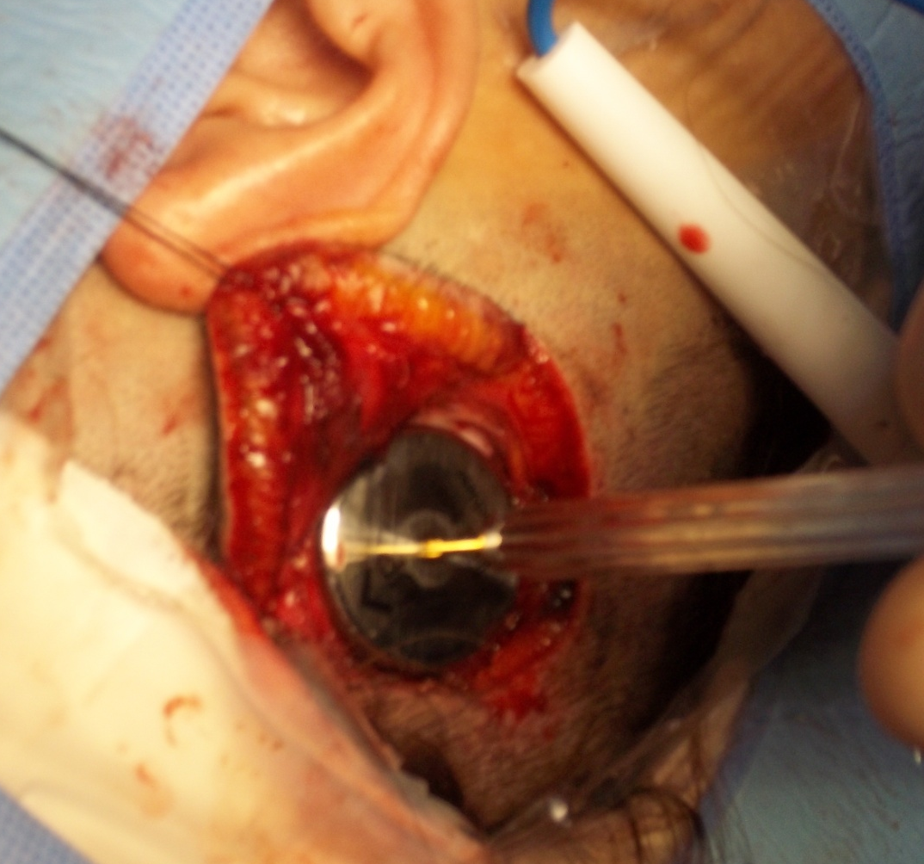
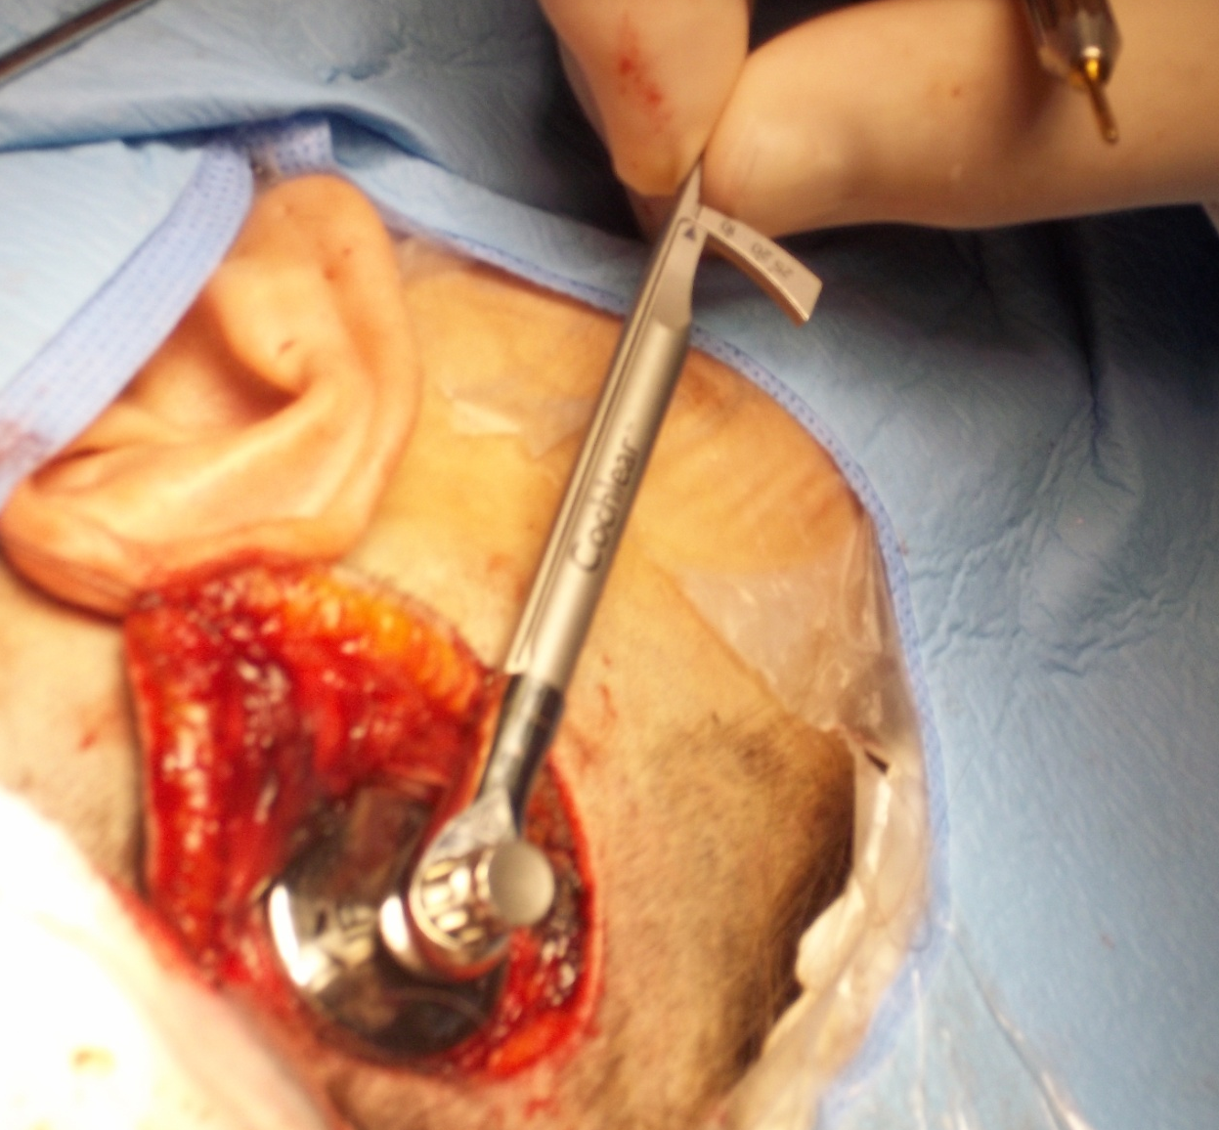
BAHA Attract
Abordaje modificado
ASM

Slide 10
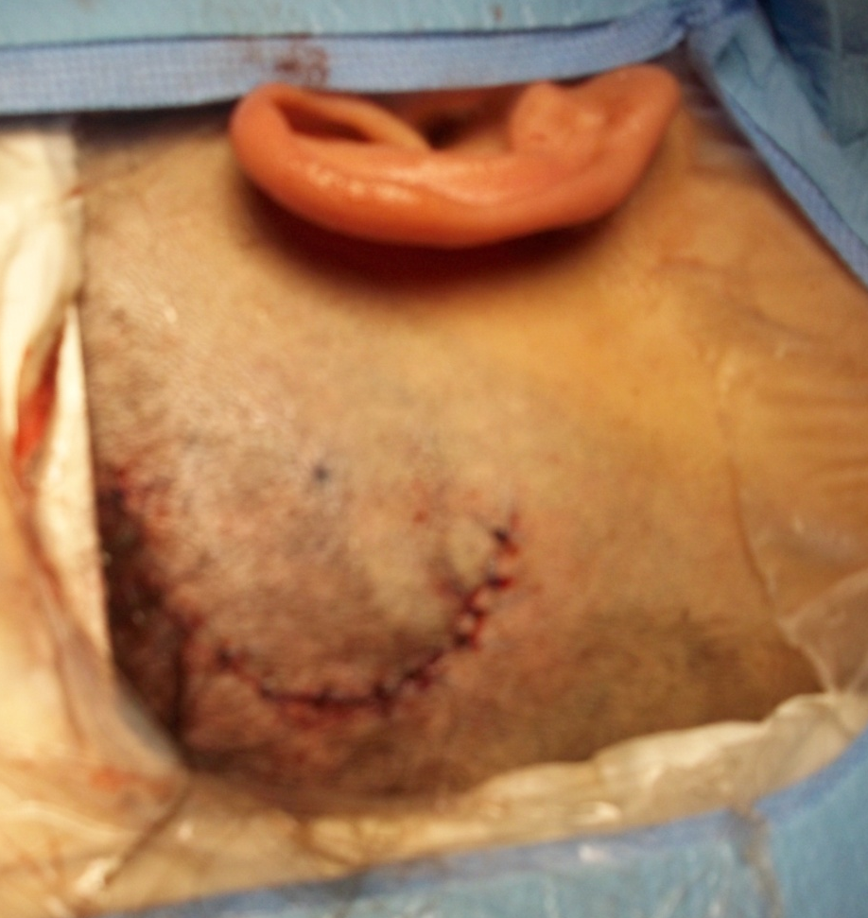
BAHA Attract
Abordaje modificado
ASM

Slide 11
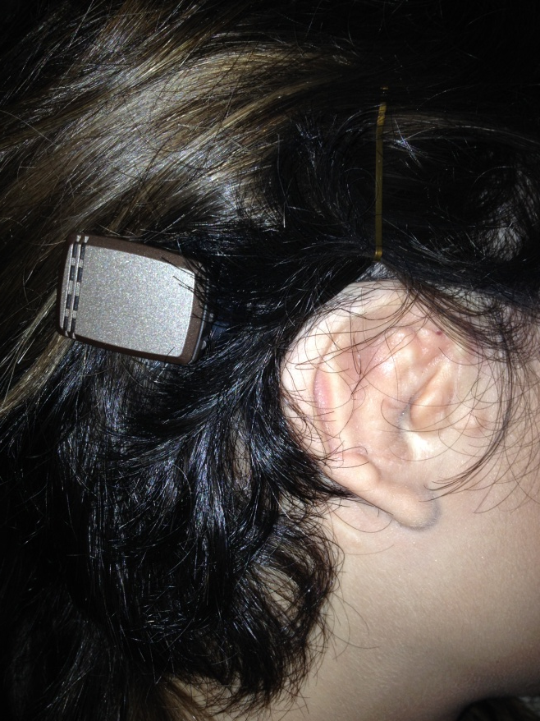
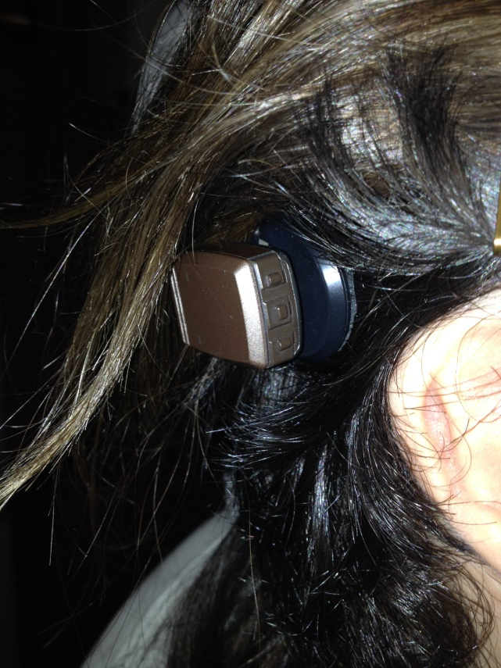
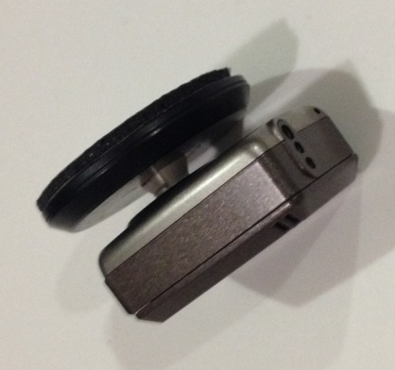
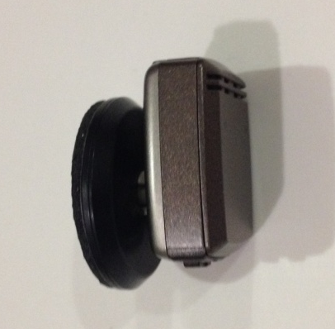
Post-op de BAHA Attract

Slide 12
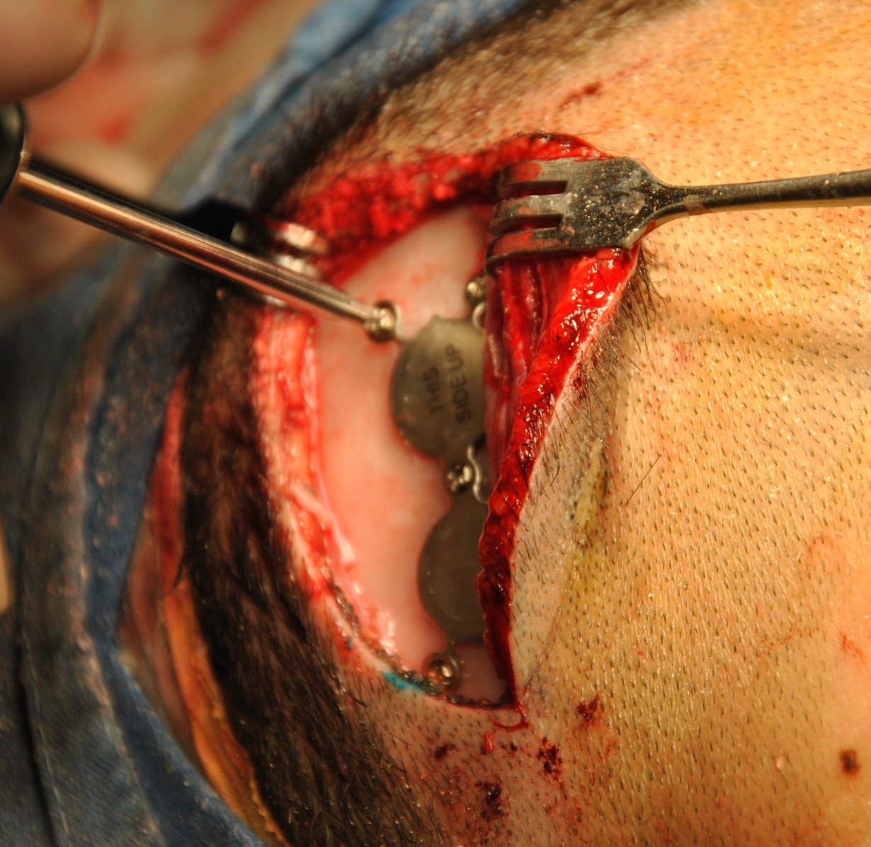
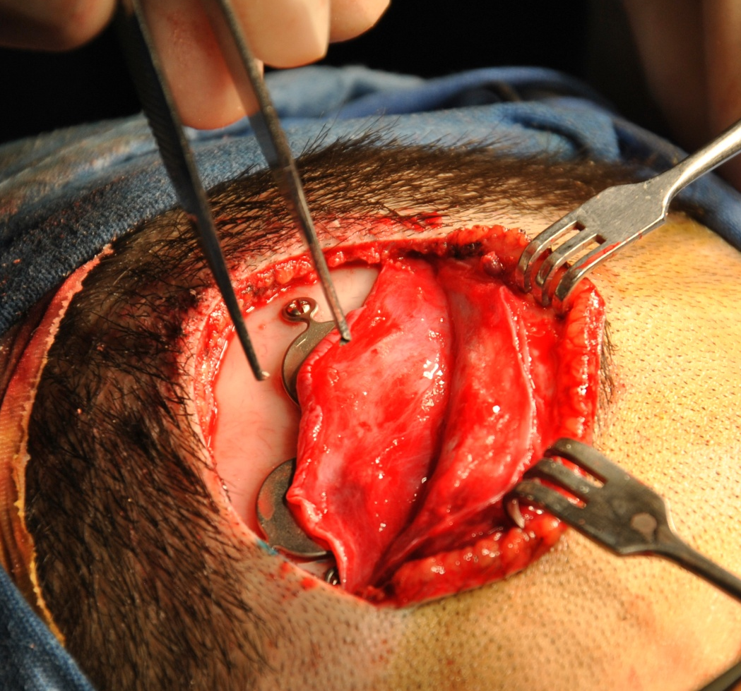
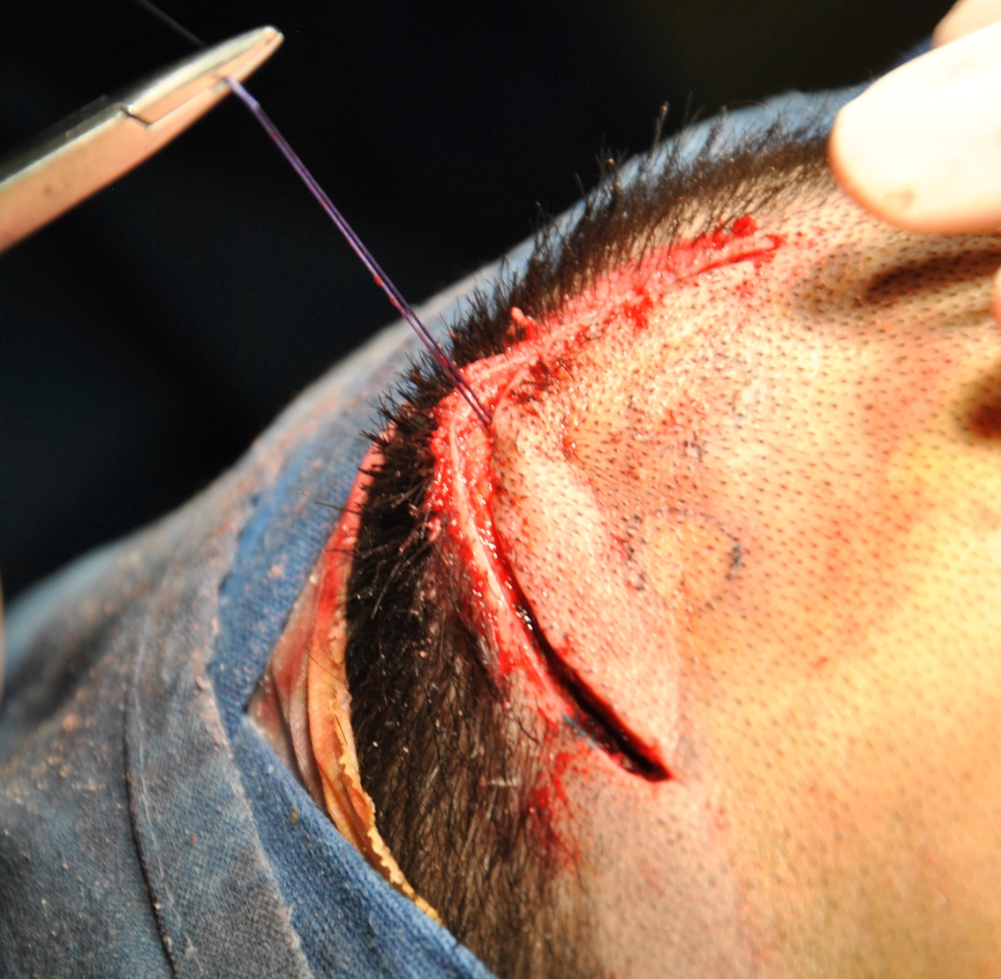
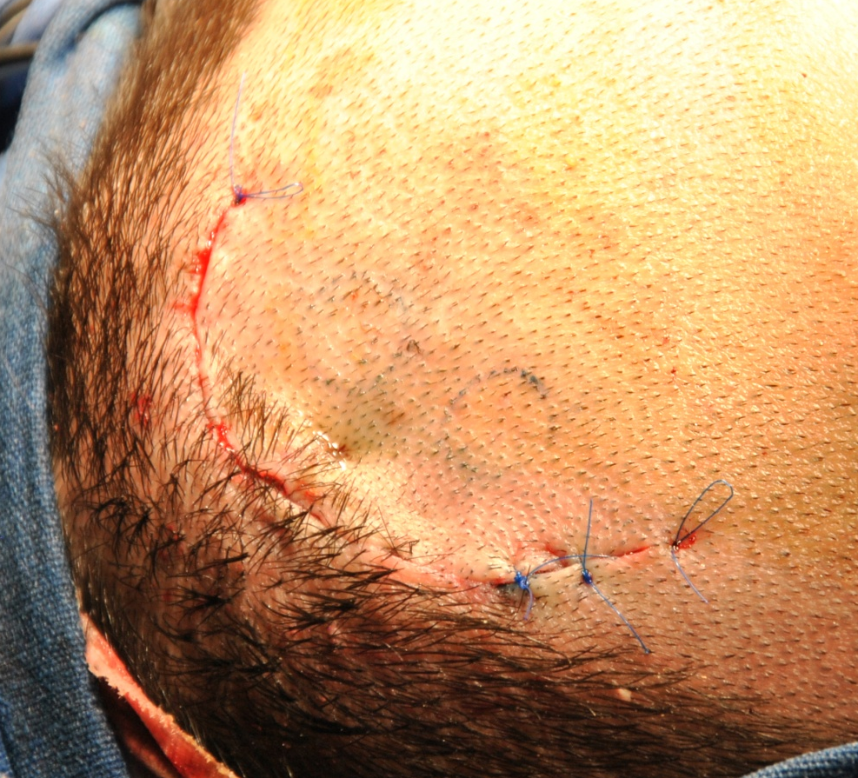
Audífono de conducción ósea parcialmente implantable
ASM

Slide 13
Alternativas quirúrgicas en las hipoacusias conductivas
Bonebridge
Implante óseo transcutáneo
Hipoacusias conductivas y mixtas
Dispositivo externo e interno
Abordaje transmastoideo – presigmoideo
Abordaje retrosigmoideo

Slide 14
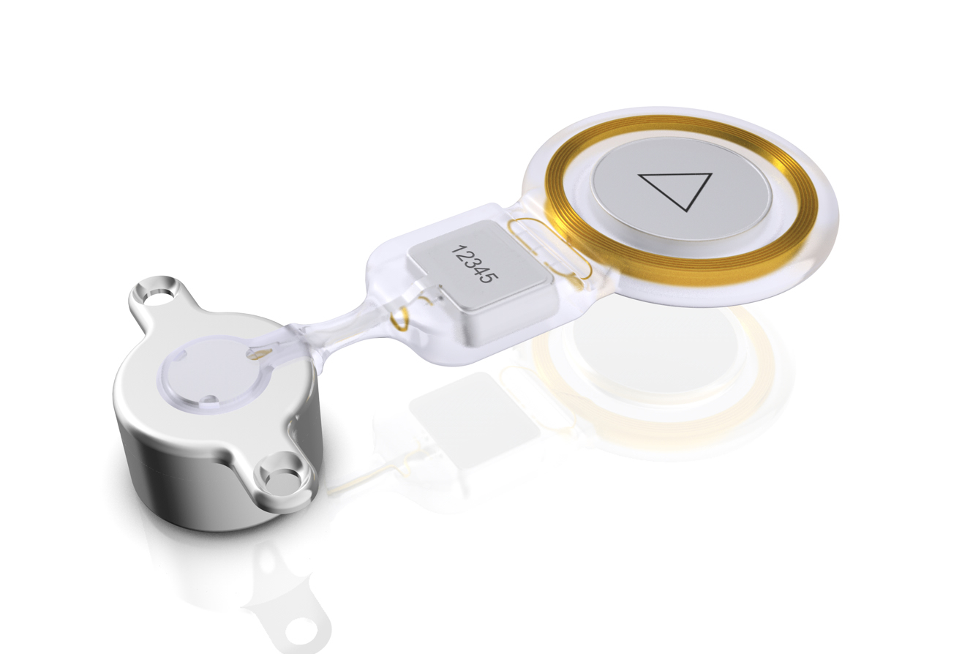
Bonebridge

Slide 15
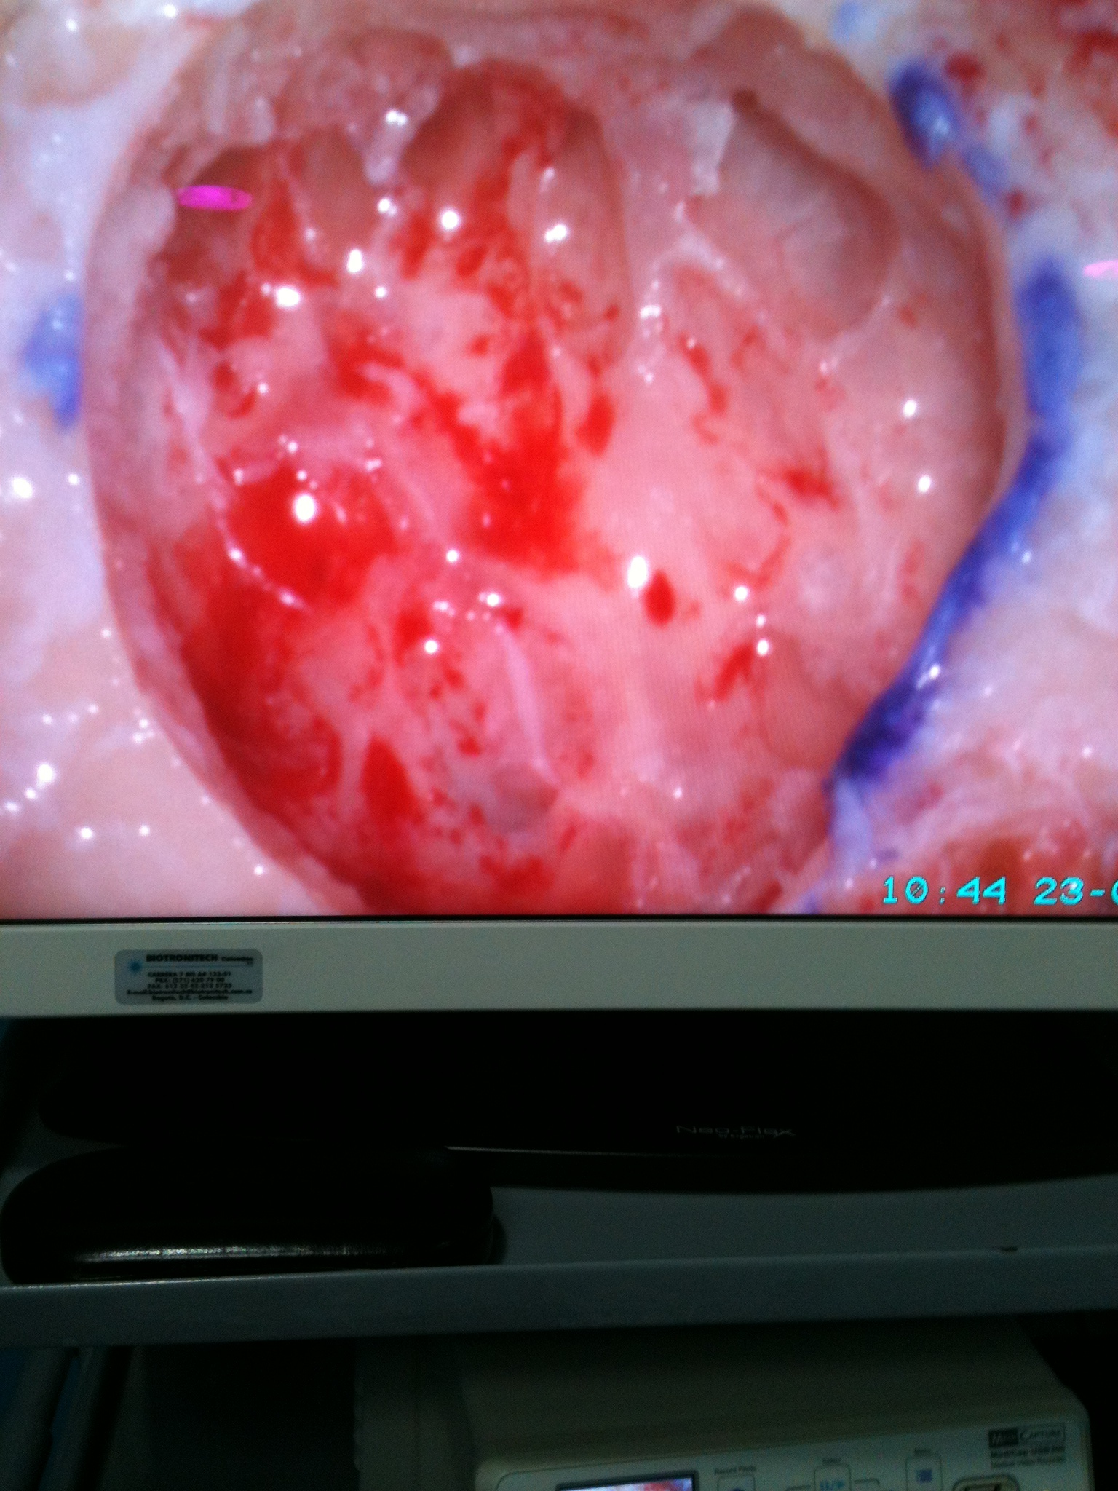
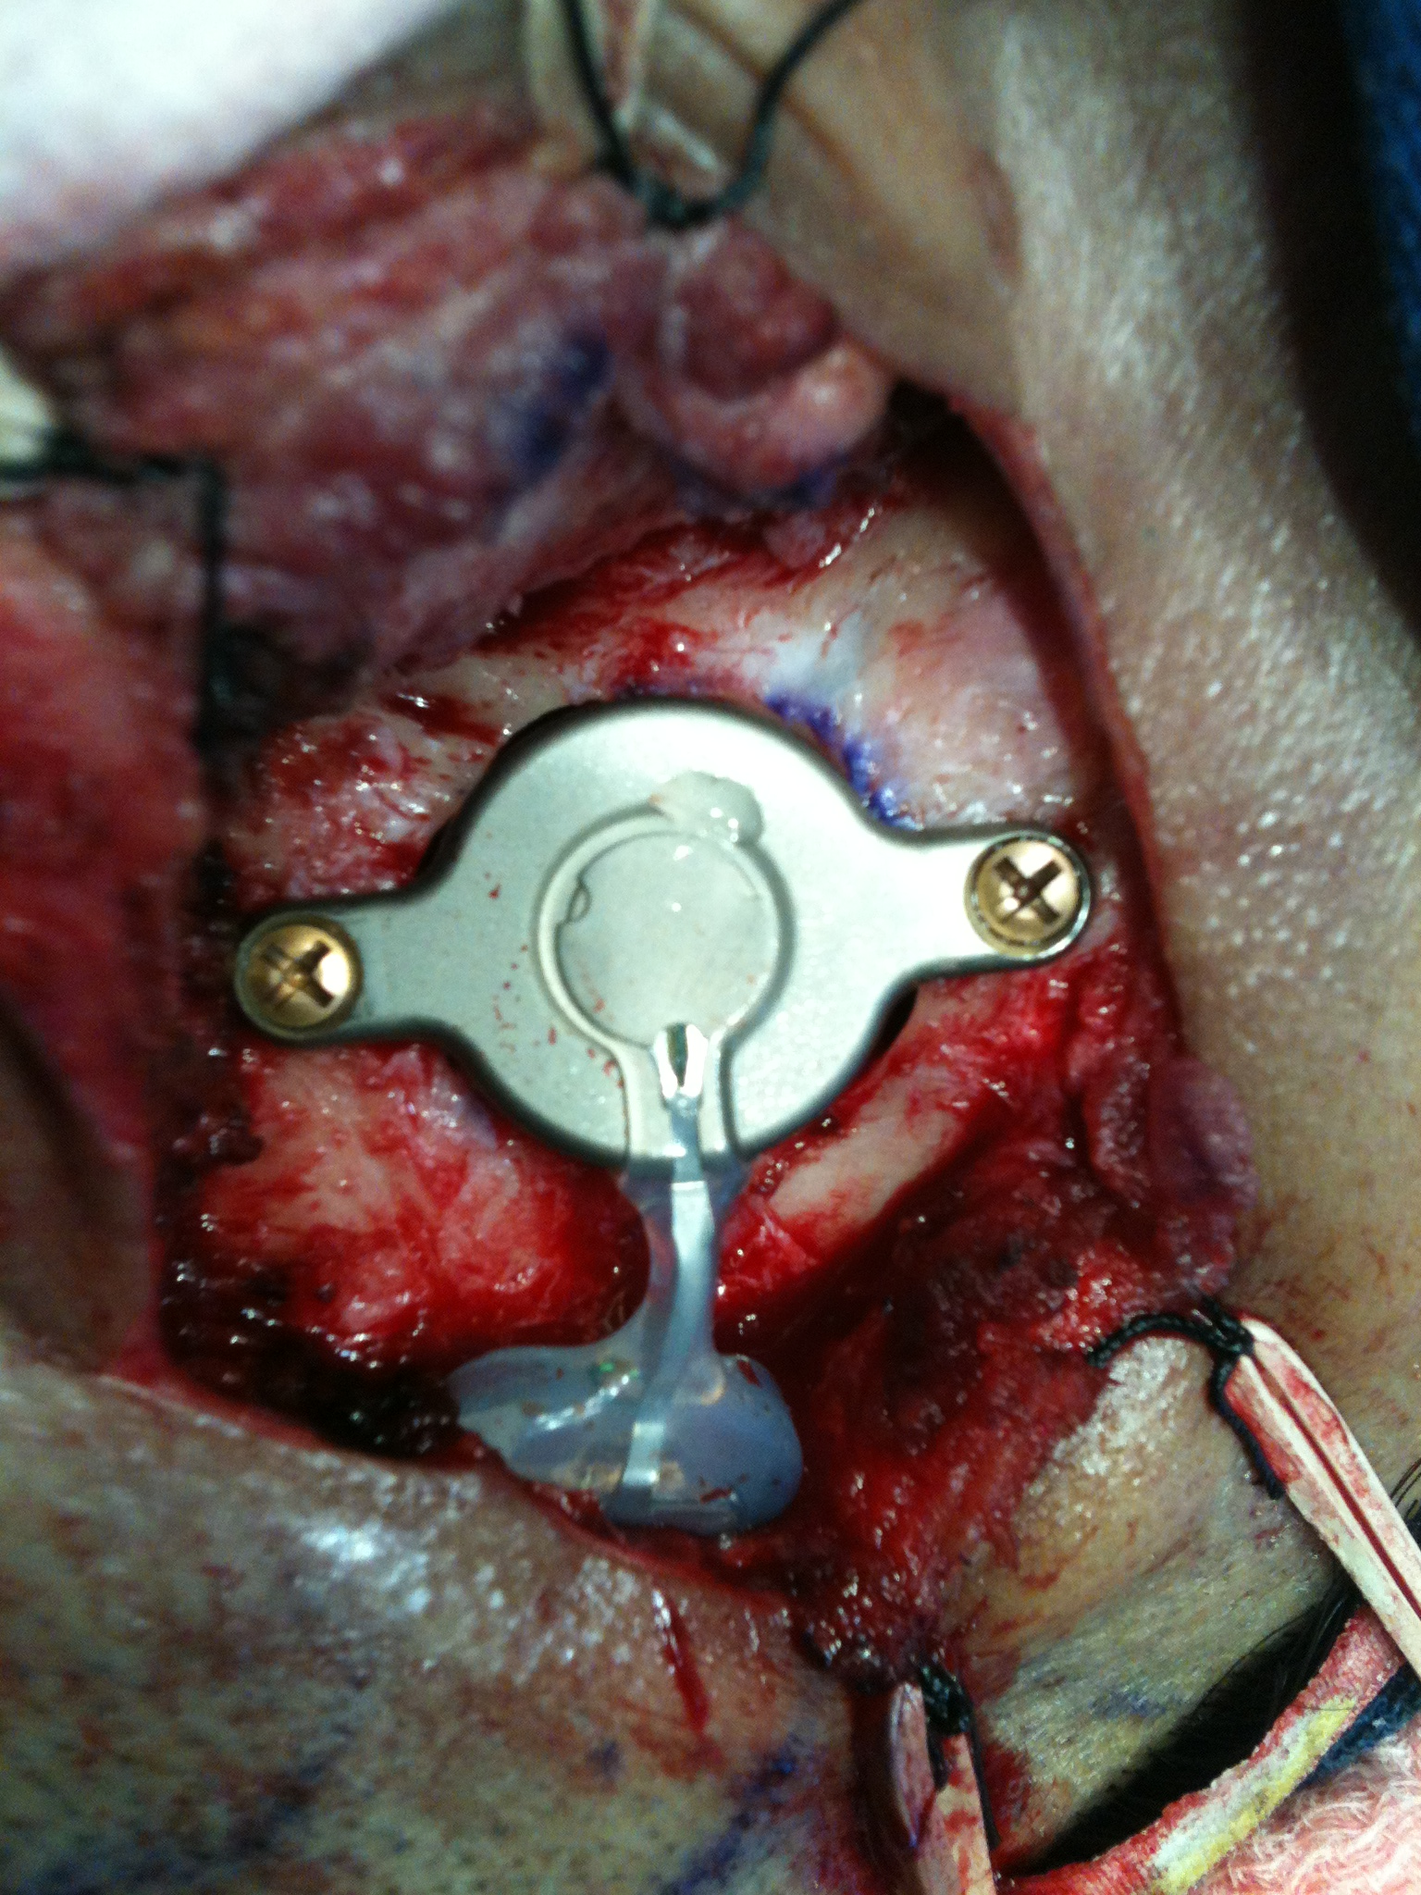
Bone bridge

Slide 16
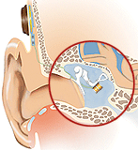

Slide 17
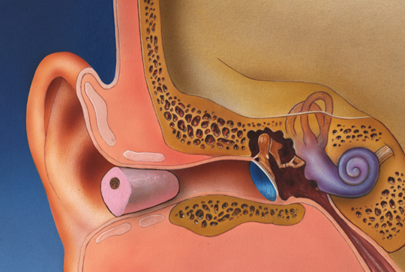
Amplificación acústica vs estimulación directa.

Slide 18
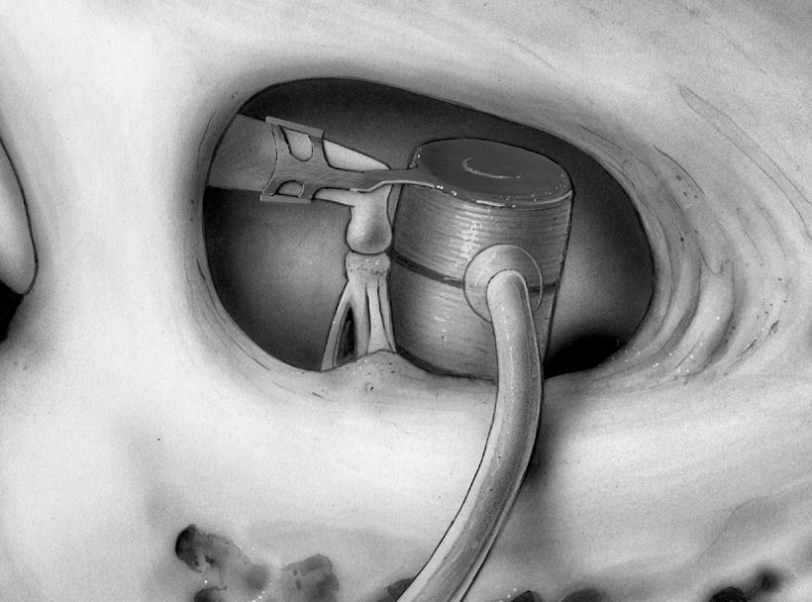
Posición del FMT
OD
OG
El FMT debe ir paralelo al estribo

Slide 19
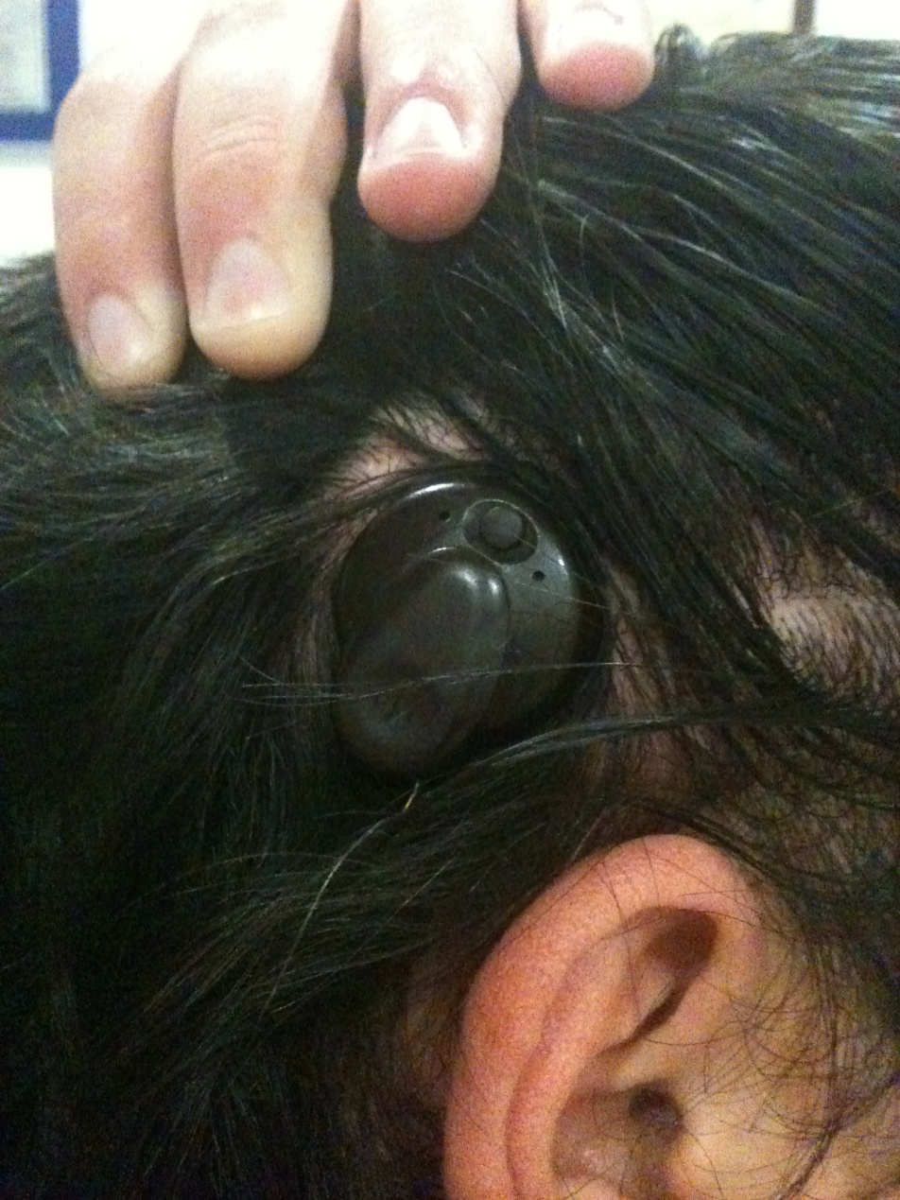
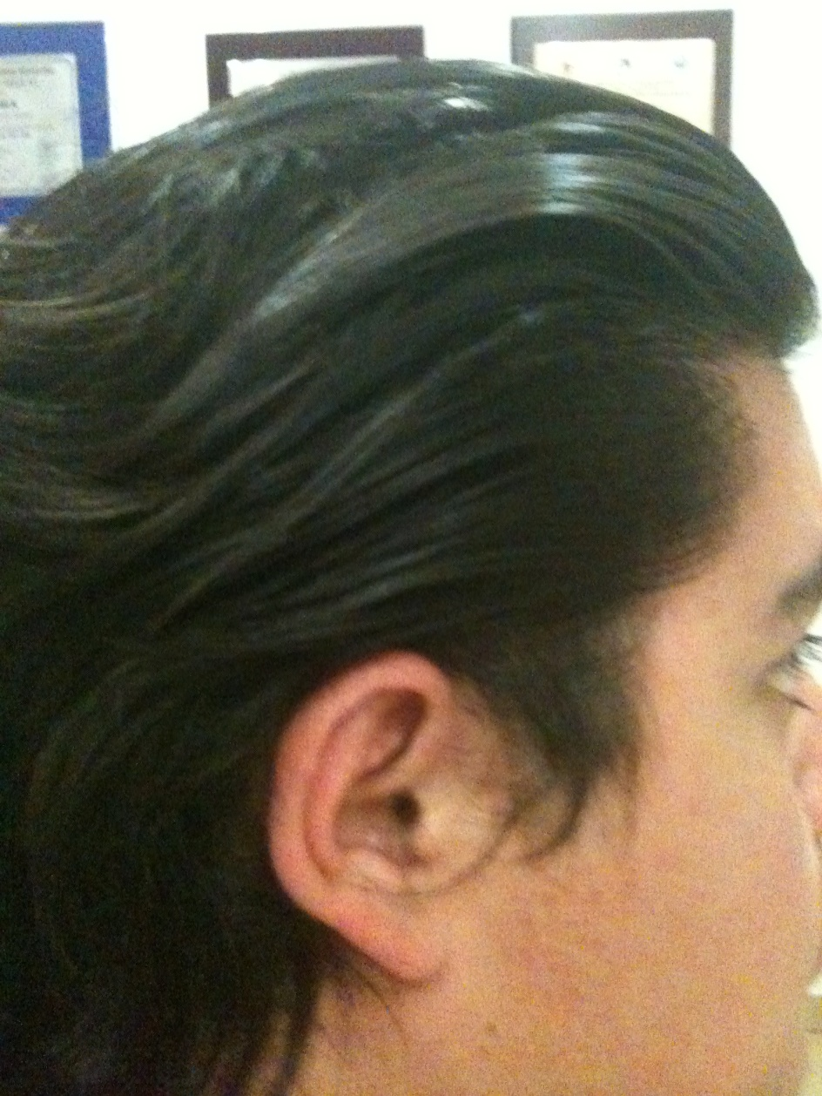
Post-op. Vibrant Soundbridge

Slide 20
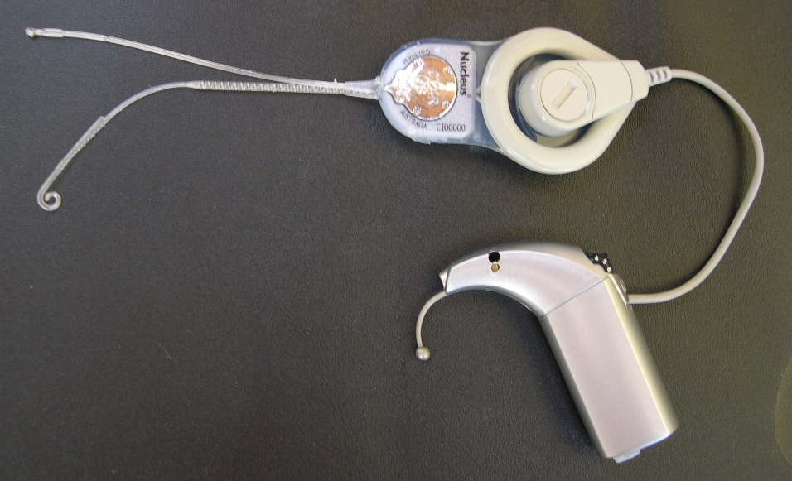
Hipoacusia Sensorineural
Profunda bilateral:
Implantes cocleares

Slide 21
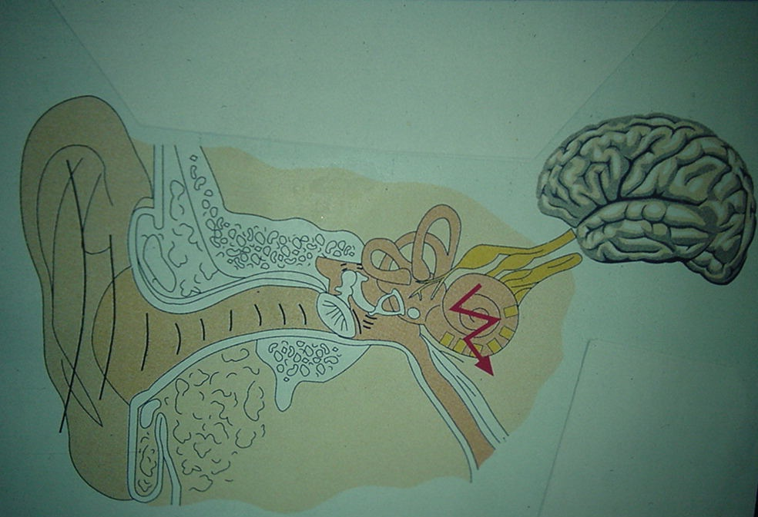
lámpara de techo
XX
XX
Los impulsos nerviosos ascienden hasta la corteza cerebral, en donde son interpretados
XX
XX
cables eléctricos
XX
XX
XX
XX
apagador
Si el Corti es normal, suben impulsos. Si no, las vías y centros no funcionan a pesar de ser normales. El IC sustituye al Corti, hace un “puente” y estimula vías y centros normales devolviendo la función auditva

Slide 22
Hipoacusia Sensorineural
Indicación de implante coclear
Hipoacusia profunda bilateral y que ningún audífono convencional por potente que sea le pueda brindar beneficios y que exista integridad de la vía auditiva.

Slide 23
Hipoacusia Sensorinerual profunda
125 250 500 1K 2K 4K 8K
-10
0
10
20
30
40
50
60
70
80
90
100
110
120
O
O
O
O
O
O
O

Slide 24
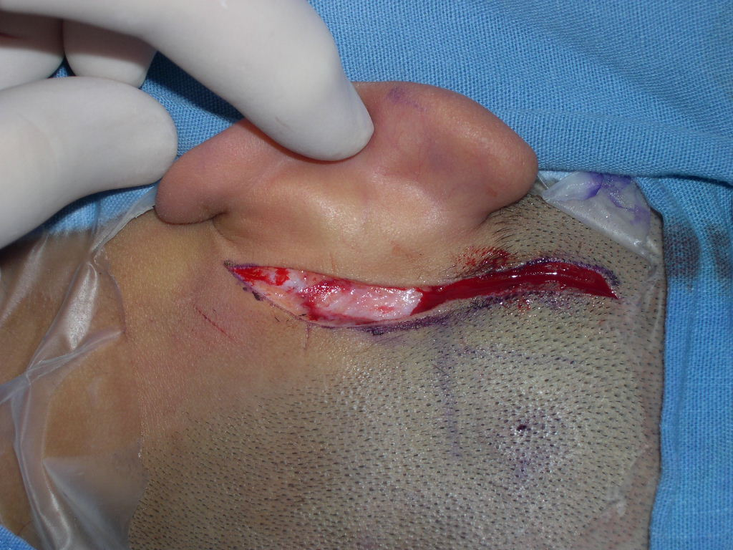
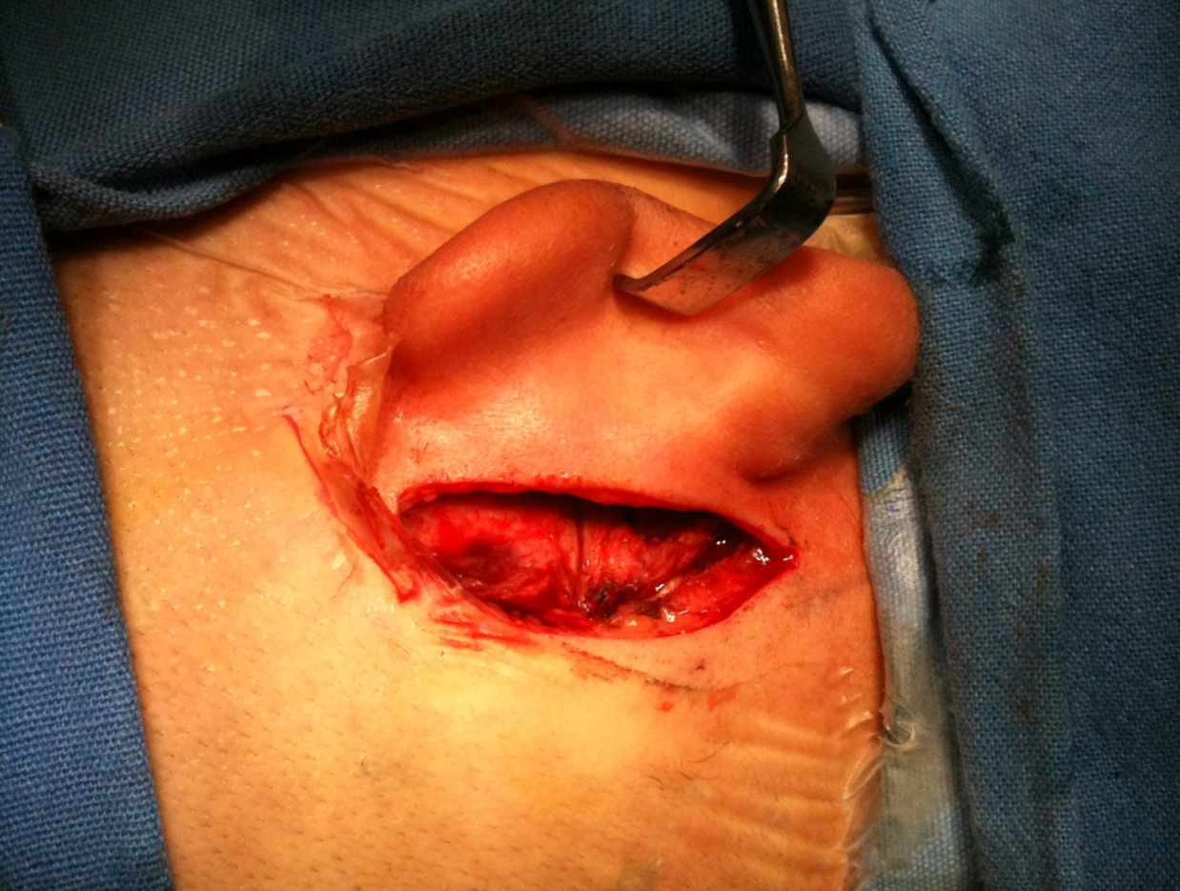
Implante Coclear
Incisiones
“S” Itálica
Pequeña

Slide 25
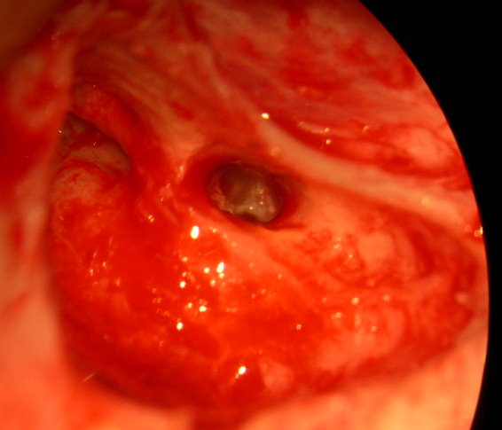
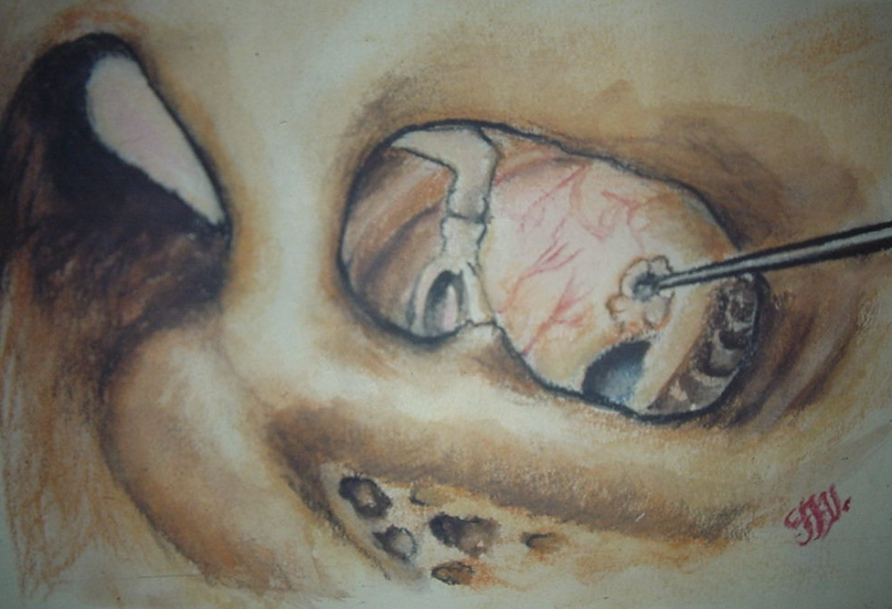
Cirugía de implante coclear
Timpanotomía posterior

Slide 26
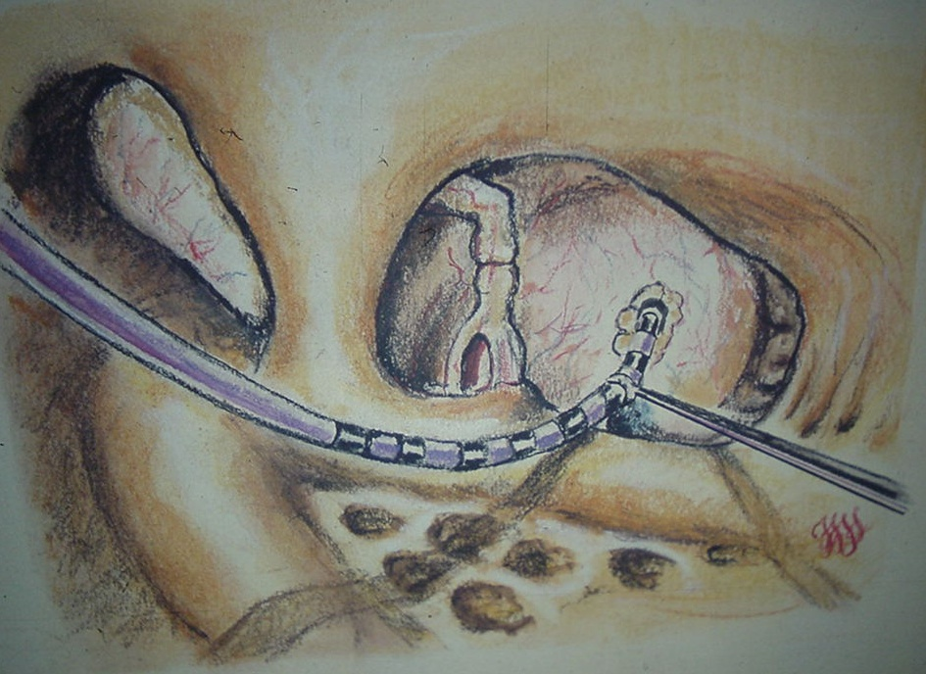
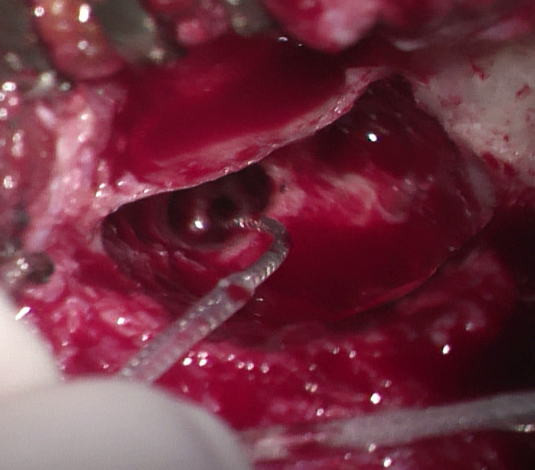
Cirugía de implante coclear
Introducción del electrodo a través de la cocleostomía

Slide 27
RESPUESTA NEURAL

Slide 28

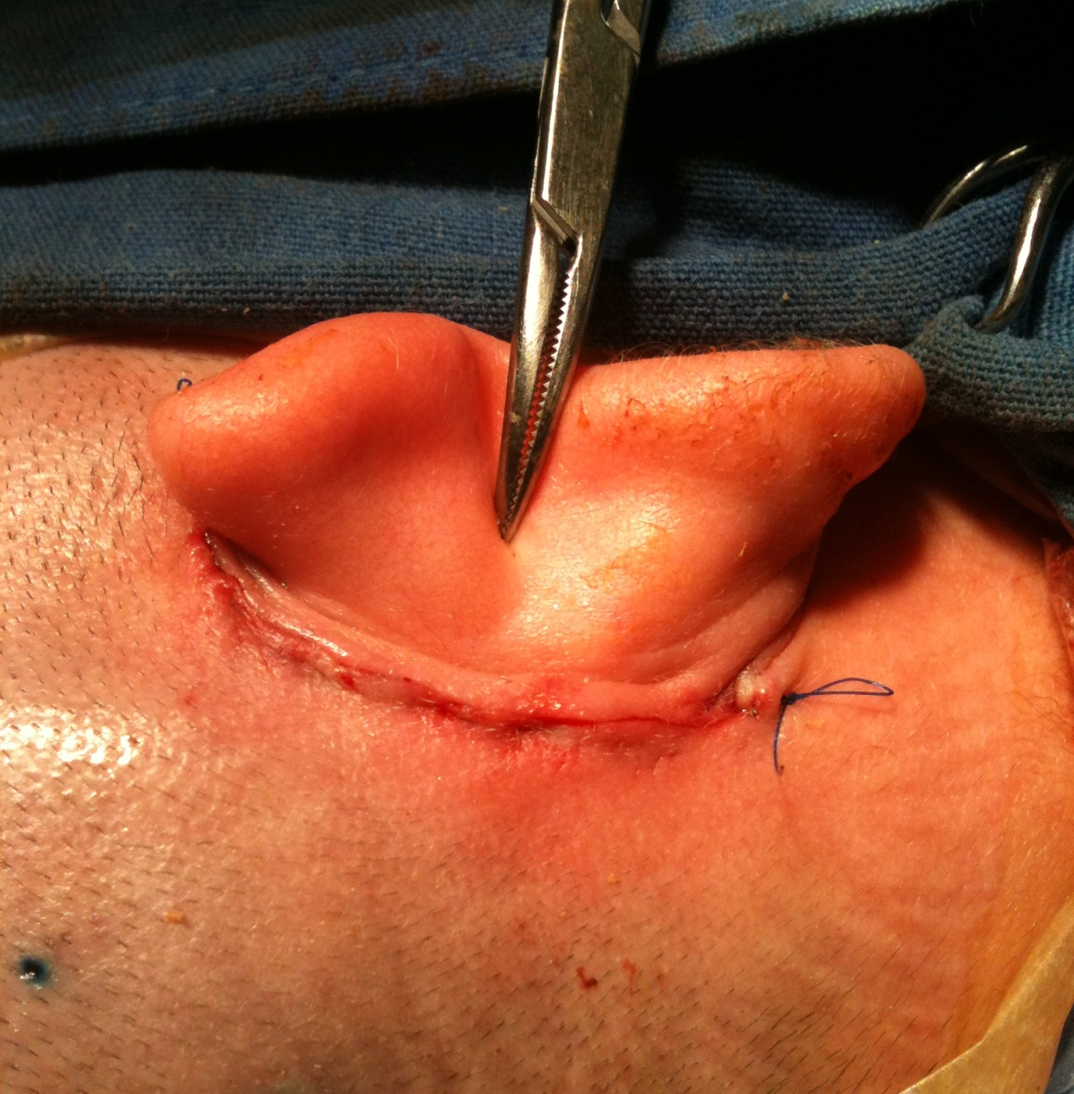
Implante Coclear
Incisión pequeña

Slide 29
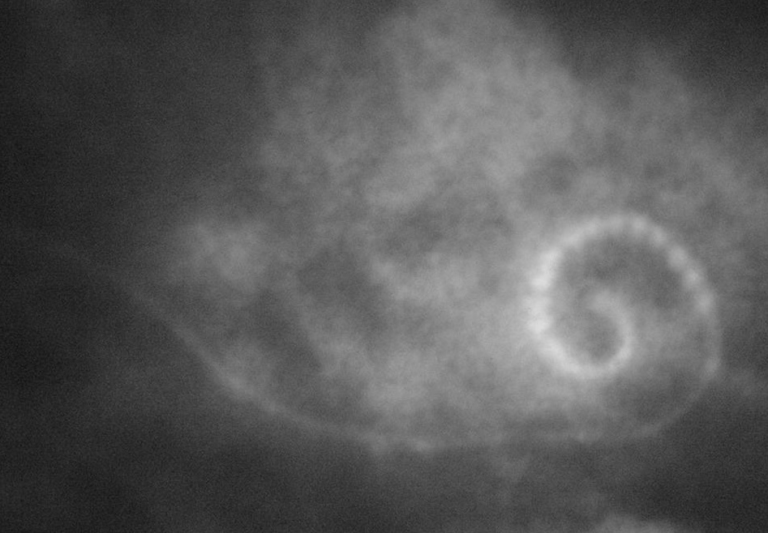

Slide 30
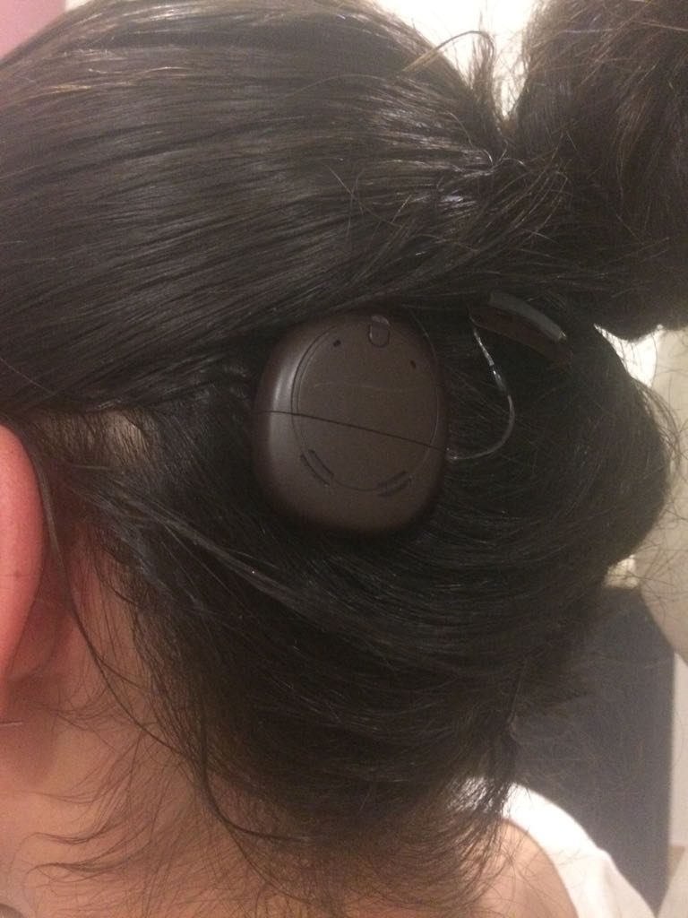
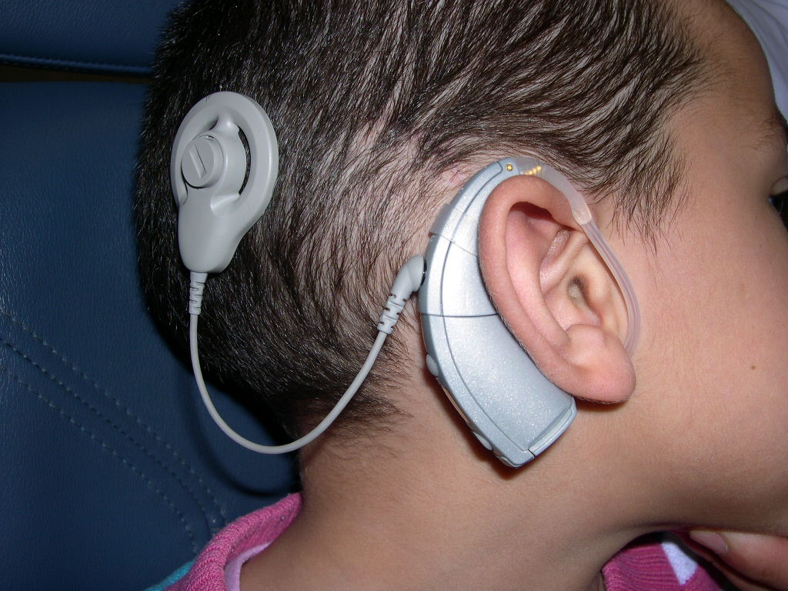
Implante coclear

Slide 31
Estado actual del programa de
Implantes Cocleares
Del 15 de octubre de 1999 a Septiembre de 2017
en el INER hemos implantado a 272 pacientes.
En el momento actual en la República Mexicana hay aproximadamente 3900 pacientes implantados.

Slide 32
Estado Actual del Programa Multi-institucional de
Implantes Cocleares
Retos
Mejorar la percepción del habla y adquirir una alta fidelidad del sonido, especialmente en ruido
Procesamiento bimodal del habla con un IC y un audífono contralateral
Implantes bilaterales.

Slide 33
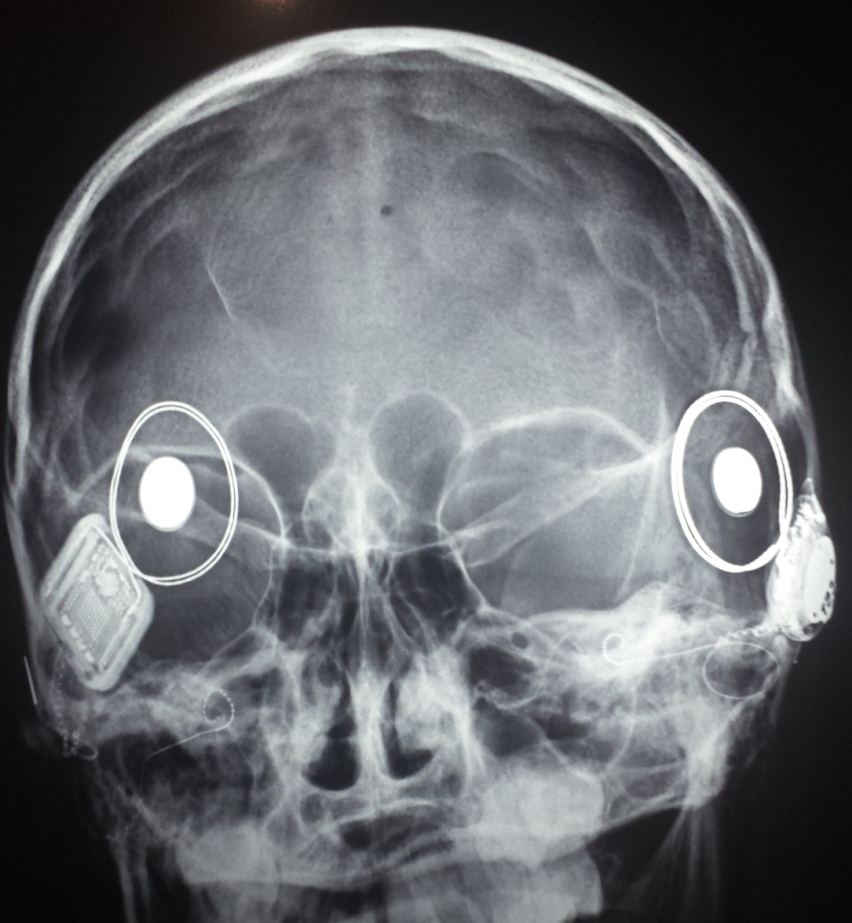
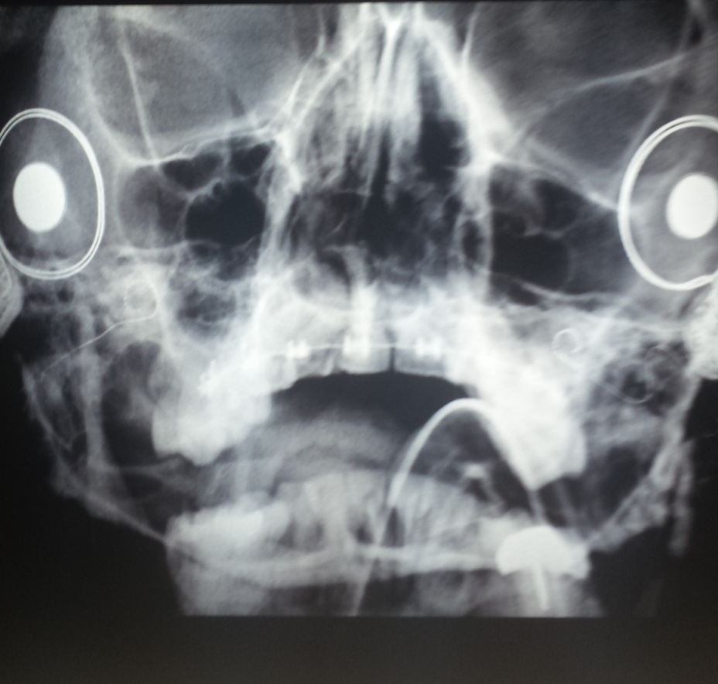
Implantes cocleares bilaterales
IC 522 OD
2º.
IC N-24 CA
Freedom. OI 1º.
IC N-24 CA
Freedom. OD 1º.
IC 522 OI
2º.

Slide 34
Estado Actual del Programa Multi-institucional de
Implantes Cocleares
Retos
Dispositivos totalmente implantables en los que el micrófono, el procesador y el resto de los componentes estén situados debajo de la piel, alimentados por una batería recargable.
La utilización de proteínas naturales existentes en nuestro cerebro y los factores de crecimiento neural, ambos para proteger al nervio auditivo de la degeneración y regenerar la plasticidad auditiva para ayudar a los niños implantados.

Slide 35
Conclusiones
Actualmente los avances en la tecnología nos permiten utilizar dispositivos electrónicos en prácticamente todos los tipos de sordera.
Sin embargo las nuevas líneas de investigación en relación a neurotrópicos y células madre nos podrán hacer cambiar en el futuro radicalmente el abordaje del paciente con hipoacusias sensorineurales.

Slide 36
Gracias

Slide 38
Hipoacusia Sensorineural
media a severa
Audífonos convencionales
En el 20% esta indicada la adaptación de audífonos
(método paliativo)
20% Se encuentran satisfechos
64% Incomodidades o problemas para la adaptación.
    Ganancia funcional limitada.
    Retroalimentación acústica.
    Distorsión sonora.
    Factores cosméticos.
16% Abandonan

Slide 39
Hipoacusias
Sensorineurales medias y severas
Audífonos
Semi implantables
Osteointegrados, activos y pasivos
Implantables en oído medio
Sensorineurales profundas
Implantes cocleares
Indicaciones extendidas
Tendencias quirúrgicas
Preservación de audición residual
Implantación temprana
Implantes bilaterales

Slide 40
Implantes activos del oído medio
¿ Existen otras alternativas terapéuticas?
Si
Audífonos semi-implantables
Dispositivos electrónicos que se implantan mediante
cirugía para excitación vibrátil de la cadena osicular.

Slide 41
Tratamiento quirúrgico de las hipoacusias mediante dispositivos electrónicos.
Hipoacusias conductivas
Hipoacusias sensorineurales
Hipoacusias mixtas

Slide 42
Alternativas quirúrgicas en las hipoacusias conductivas
Indicaciones
Malformaciones de oído externo y medio con bajos puntajes radiológicos.
Otitis medias adhesivas (atelectasia timpánica)
Secuelas de Otitis Media Crónica (placas de timpanoesclerosis)
Secuelas de cirugía de oído séptico (cavidades de mastoidectomía)
Fracasos en cirugías funcionales (osciculoplastías)
Otosclerosis: Fracaso de Estapedectomía, oído único

Slide 43
Alternativas quirúrgicas en las hipoacusias conductivas
Indicaciones
Contraindicación de cirugía funcional o uso de AA convencionales.
Dificultad en el uso o poca amplificación auditiva de auxiliares auditivos convencionales.
Auxiliares auditivos de conducción ósea que ocasiona dolor, cefalea e irritación de la piel en el sitio de contacto por la presión ejercida por la diadema.

Slide 44
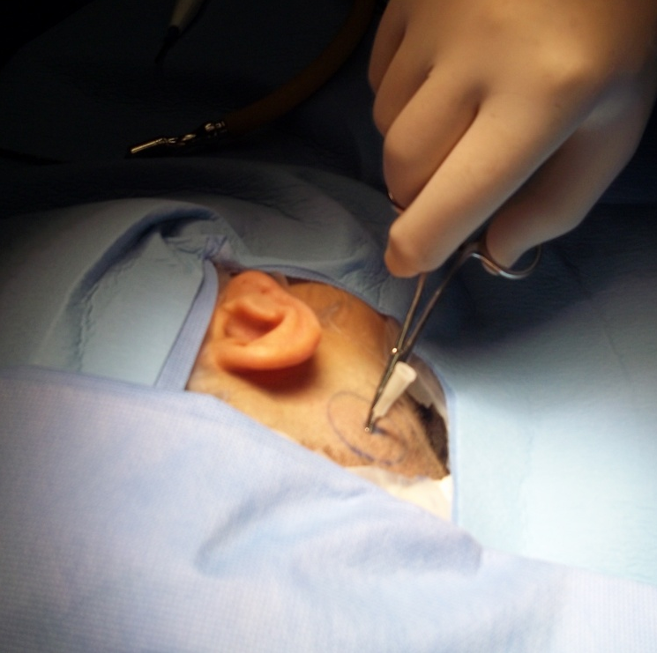
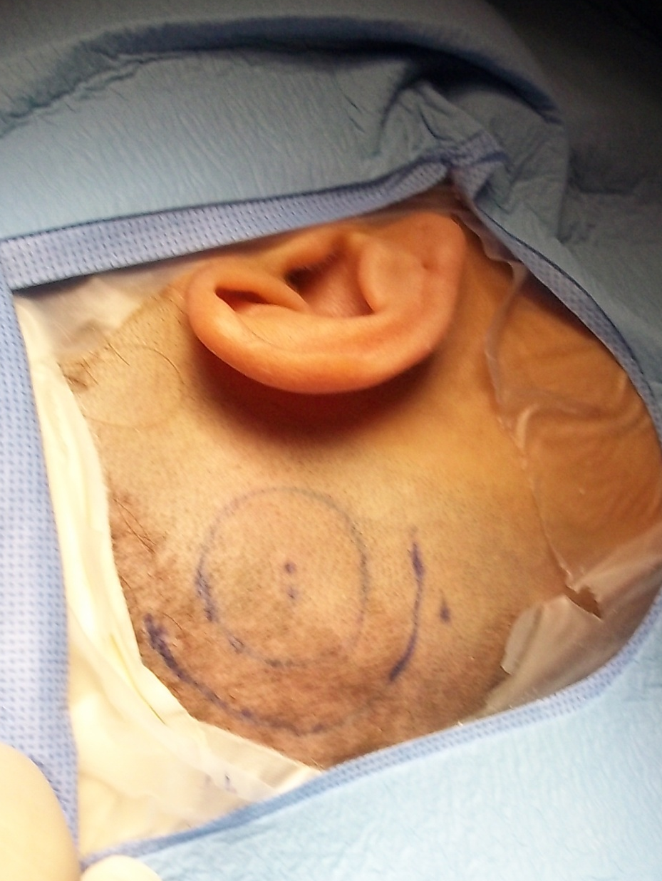
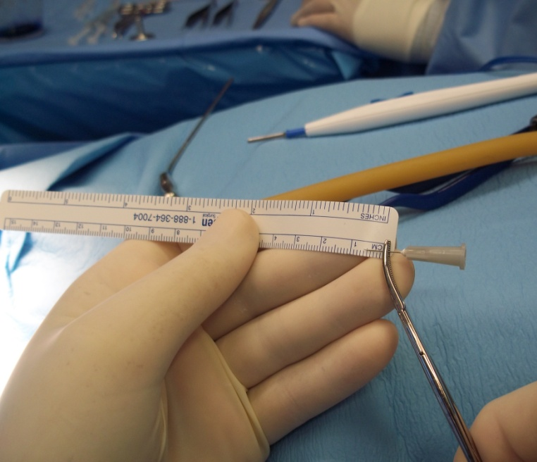
BAHA Attract
Abordaje modificado
ASM

Slide 45
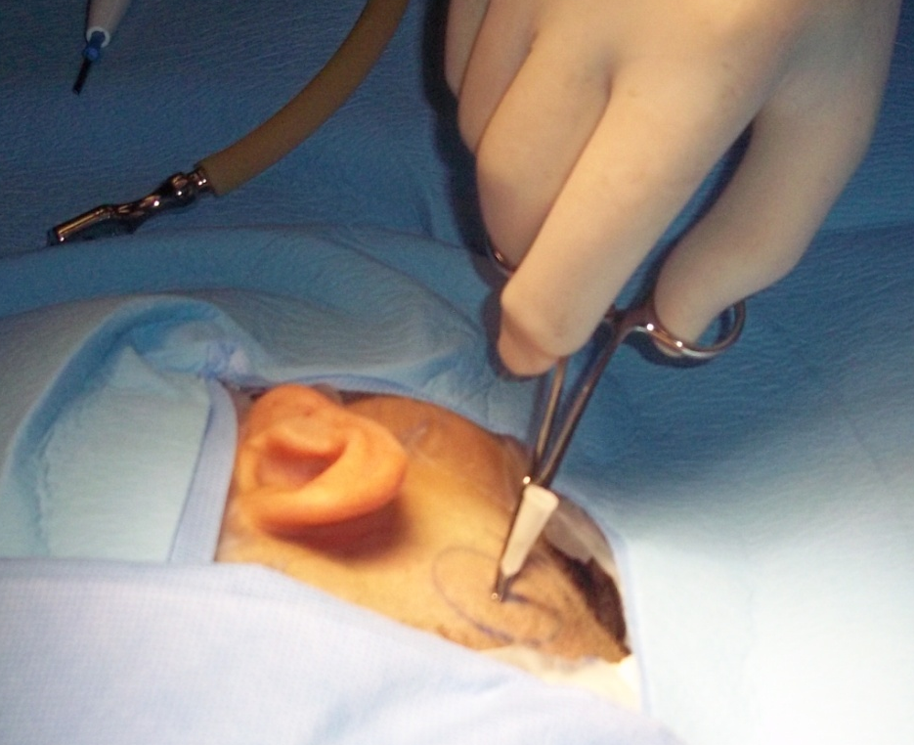

BAHA Attract
Abordaje modificado
ASM

Slide 46
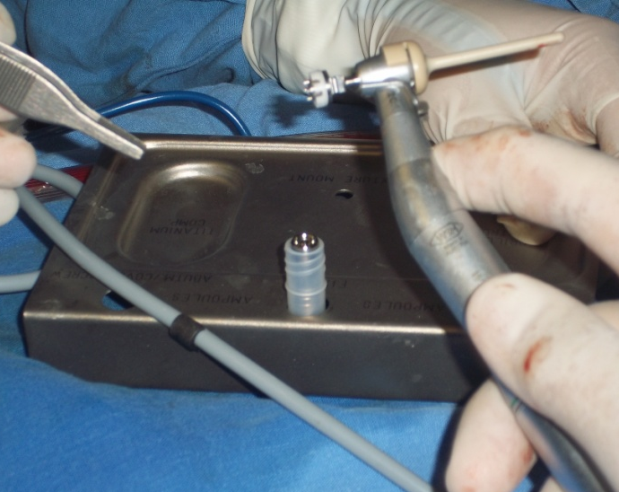
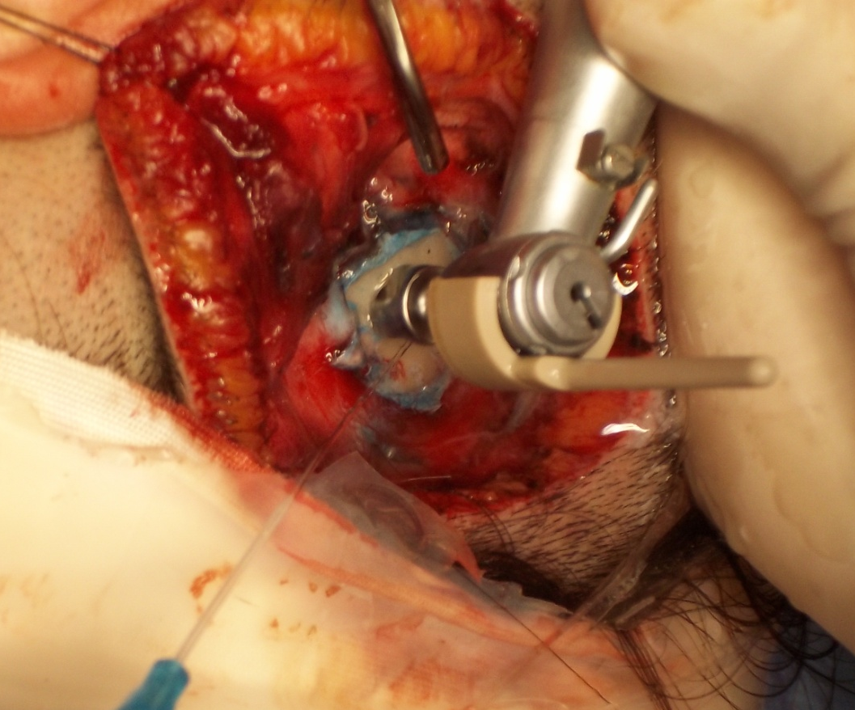
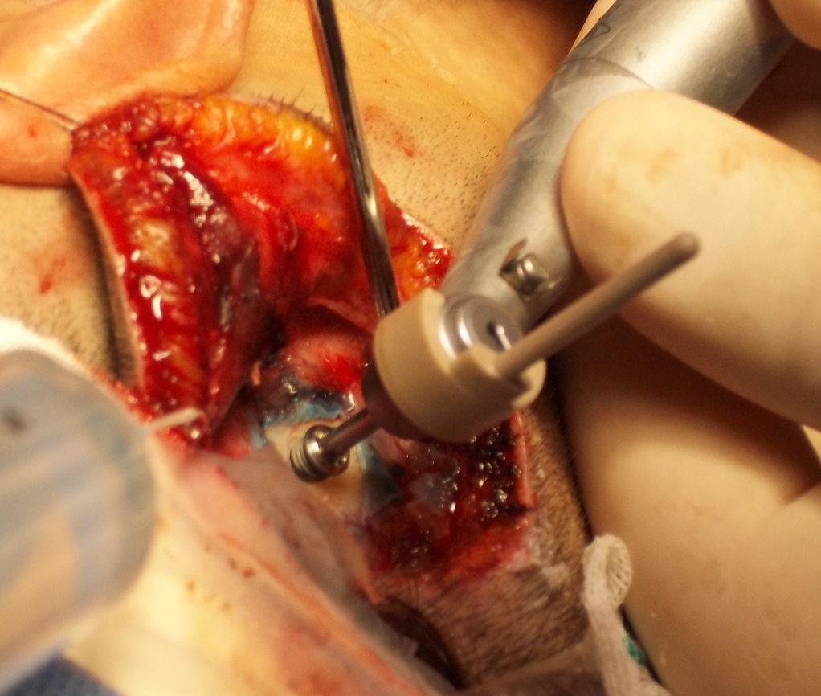
BAHA Attract
Abordaje modificado
ASM

Slide 47
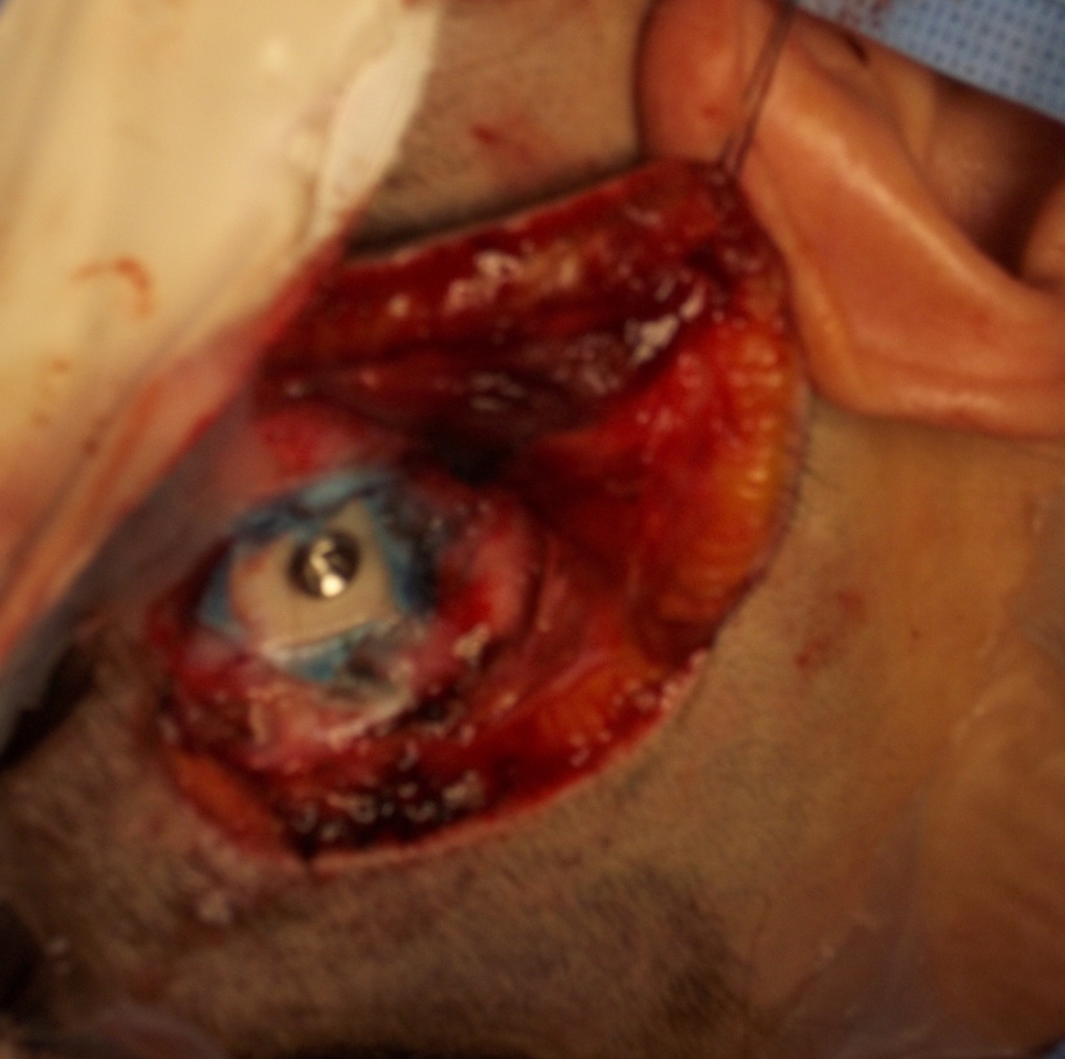
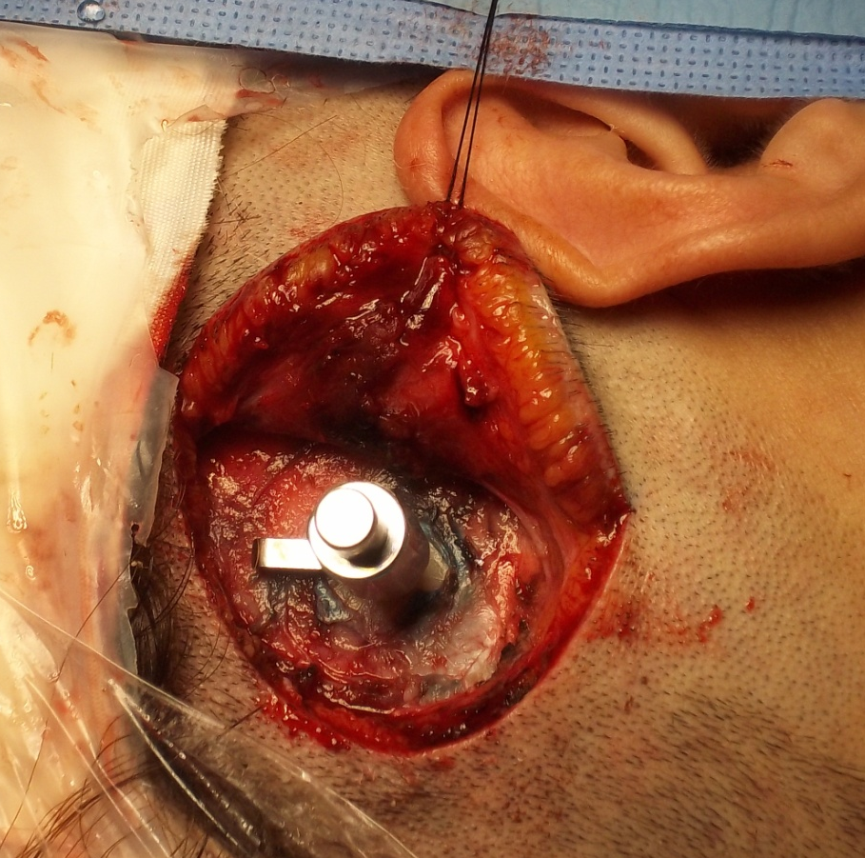
BAHA Attract
Abordaje modificado
ASM

Slide 48

Tratamiento Quirúrgico en las malformaciones de oído
Audífonos implantables en oído medio
  Audio
  Processor TM
  Internal part (VORPTM)
  Conductor
  lead
  FMTTM
  Floating Mass
  Transducer

Slide 49
Estado actual de los implantes cocleares
Selección de candidatos
Indicaciones extendidas:
Malformaciones de oído interno
Cócleas osificadas
Discapacidades múltiples
Neuropatías auditivas
Hipoacusias SN severas
Implantes híbridos (estimulación acústica y eléctrica)
Hipoacusias SNP unilaterales
Implantes bilaterales

Slide 50
Estado actual de los implantes cocleares
Avances quirúrgicos
Diferentes vías de abordaje
Variación en las incisiones
Timpanotomía posterior o endomeatal
Ventana redonda cocleostomía ventana redonda
Diferentes electrodos para patologías especiales

Slide 51

Incisión en “S” Itálica en línea roja,
incisión actual en línea blanca
Incisión en S Itálica, 125 casos (Oct. 1999 a Mayo del 2010)
Incisión mínima de 5 cms., 145 casos (Junio del 2010 a Sept. 2017)

Slide 52
Estado actual del programa de
Implantes Cocleares
Del 15 de octubre de 1999 a Diciembre de 2015
hemos implantado a 272 pacientes en el
medio institucional y privado.

Slide 53

BAHA
BAHA una vía aérea paralela al oído externo y medio para estimular la vía ósea auditiva de manera directa sin la presencia de piel y tejidos blandos entre el dispositivo y el hueso dando la sensación de una audición normal no robotizada.

Slide 54


BAHA Attract
Abordaje modificado
ASM

Slide 55




Audífono de conducción ósea parcialmente implantable
ASM

Slide 56
Hipoacusia Sensorineural
Media y severa: Audífonos, semi-implantables, Osteointegrados, Implantables en oído medio.
Profunda bilateral:
Implantes cocleares

Slide 57
Hipoacusia conductiva
Etiología
Otitis media con efusión
Otitis media aguda
Otitis media crónica
Otosclerosis
Malformaciones congénitas

Slide 58
Componente interno y externo de IC perimodiolar
ASM-INER

Slide 59


